Slide 1


Slide 2
Reflexão do Diário de Santa Faustina
Nº 1316
“... necessito de sacrifício repleto de amor, porque apenas este tem valor diante de Mim. Grandes são as dívidas contraídas pelo Mundo diante de Mim. Podem pagá-las as almas puras, pelo seu sacrifício, praticando a misericórdia em espírito”

Slide 3


Slide 4


Slide 5
Ritos Iniciais
Sentados
2º Domingo do Advento

Slide 6
Ritos Iniciais
Sentados
No dia do Senhor, a comunidade se reúne para celebrar. A liturgia dominical anuncia que o Senhor está perto e por isso devemos nos alegrar. A alegria é um dos sinais característicos da presença do Espírito de Deus no coração do homem.

Slide 7
Ritos Iniciais
Sentados
Com esta celebração, ingressamos na segunda parte deste tempo: a preparação para o nascimento do Salvador. Em meio a tantas adversidades e desafios, exultemos de alegria no Senhor e o celebremos.

Slide 8
Ritos Iniciais
Sentados
ESSA MISSA SERÁ CELEBRADA PELAS SEGUINTES INTENÇÕES

Slide 9


Slide 10
Ritos Iniciais - Saudação
De pé
Saudação
P. Em nome do Pai e do Filho e do Espírito Santo.
T. Amém.

Slide 11
Ritos Iniciais - Saudação
De pé
P. O Deus da esperança, que nos cumula de toda alegria e paz em nossa fé, pela ação do Espírito Santo, esteja convosco.
T. Bendito seja Deus que nos reuniu no amor de Cristo.

Slide 12
Ritos Iniciais - Antífona da Entrada
De pé
Antífona da Entrada (Fl 4,4.5)
Alegrai-vos sempre no Senhor. De novo eu vos digo: alegrai-vos! O Senhor está perto.

Slide 13
Ritos Iniciais - Ato Penitencial
De pé
Ato Penitencial
P. Em Jesus Cristo, o Justo, que intercede por nós e nos reconcilia com o Pai, abramos o nosso espírito ao arrependimento para sermos menos indignos de aproximar-nos da mesa do Senhor.
(Momento de silêncio)

Slide 14
Ritos Iniciais - Ato Penitencial
De pé
P. Senhor, que vindes visitar vosso povo na paz, tende piedade de nós.
T. Senhor, tende piedade de nós.
P. Cristo, que vindes salvar o que estava perdido, tende piedade de nós.
T. Cristo, tende piedade de nós.

Slide 15
Ritos Iniciais - Ato Penitencial
De pé
P. Senhor, que vindes criar um mundo novo, tende piedade de nós.
T. Senhor, tende piedade de nós.

Slide 16
Ritos Iniciais - Ato Penitencial
De pé
P. Deus todo-poderoso tenha compaixão de nós, perdoe os nossos pecados e nos conduza à vida eterna.
T. Amém.

Slide 17
Ritos Iniciais - Oração
De pé
P. OREMOS: Ó Deus de bondade, que vedes o vosso povo esperando fervoroso o natal do Senhor, dai chegarmos às alegrias da Salvação e celebrá-las sempre com intenso júbilo na solene liturgia. Por nosso Senhor Jesus Cristo, vosso Filho, na unidade do Espírito Santo.
T. Amém.

Slide 18


Slide 19
Liturgia da Palavra
Sentados
L. O testemunho de uma vida moldada pela Palavra, ilumina o coração humano que, por sua vez, transborda de alegria pela experiência realizada pelo Senhor.

Slide 20
Liturgia da Palavra - Primeira Leitura (Is 61,1-2a.10-11)
Sentados
Primeira Leitura (Is 61,1-2a.10-11)
Leitura do Livro do Profeta Isaías
O espírito do Senhor Deus está sobre mim, porque o Senhor me ungiu; enviou-me para dar a boa-nova aos humildes, curar as feridas da alma, pregar a redenção para os cativos e a liberdade para os que estão presos;

Slide 21
Liturgia da Palavra - Primeira Leitura (Is 61,1-2a.10-11)
Sentados
para proclamar o tempo da graça do Senhor. Exulto de alegria no Senhor e minh’alma regozija-se em meu Deus; ele me vestiu com as vestes da salvação, envolveu-me com o manto da justiça e adornou-me como um noivo com sua coroa, ou uma noiva com suas jóias. Assim como a terra faz brotar a planta e

Slide 22
Liturgia da Palavra - Primeira Leitura (Is 61,1-2a.10-11)
Sentados
semente, assim o Senhor Deus fará germinar a justiça e a sua glória diante de todas as nações.
Palavra do Senhor.
T. Graças a Deus.

Slide 23
Liturgia da Palavra - Salmo Responsorial [Lc 1,46-48.49-50.53-54 (R/. Is 61,10b)]
Sentados
Salmo Responsorial [Lc 1,46-48.49-50.53-54 (R/. Is 61,10b)]
REFRÃO: A minh’alma se alegra no meu Deus.

Slide 24
Liturgia da Palavra - Salmo Responsorial [Lc 1,46-48.49-50.53-54 (R/. Is 61,10b)]
Sentados
1. A minha alma engrandece ao Senhor, * e se alegrou o meu espírito em Deus, meu Salvador, pois, ele viu a pequenez de sua serva, * desde agora as gerações hão de chamar-me de bendita.

Slide 25
Liturgia da Palavra - Salmo Responsorial [Lc 1,46-48.49-50.53-54 (R/. Is 61,10b)]
Sentados
REFRÃO: A minh’alma se alegra no meu Deus.

Slide 26
Liturgia da Palavra - Salmo Responsorial [Lc 1,46-48.49-50.53-54 (R/. Is 61,10b)]
Sentados
2. O Poderoso fez por mim maravilhas. * E Santo é o seu nome! Seu amor, de geração em geração, * chega a todos que o respeitam.

Slide 27
Liturgia da Palavra - Salmo Responsorial [Lc 1,46-48.49-50.53-54 (R/. Is 61,10b)]
Sentados
REFRÃO: A minh’alma se alegra no meu Deus.

Slide 28
Liturgia da Palavra - Salmo Responsorial [Lc 1,46-48.49-50.53-54 (R/. Is 61,10b)]
Sentados
3. De bens saciou os famintos, * e despediu, sem nada, os ricos. Acolheu Israel, seu servidor, * fiel ao seu amor.

Slide 29
Liturgia da Palavra - Salmo Responsorial [Lc 1,46-48.49-50.53-54 (R/. Is 61,10b)]
Sentados
REFRÃO: A minh’alma se alegra no meu Deus.

Slide 30
Liturgia da Palavra - Segunda Leitura (1Ts 5,16-24)
Sentados
Segunda Leitura (1Ts 5,16-24)
Leitura da Primeira Carta de São Paulo aos Tessalonicenses
Irmãos: Estai sempre alegres! Rezai sem cessar. Dai graças em todas as circunstâncias, porque essa é a vosso respeito a vontade de Deus em Jesus Cristo. Não apagueis o espírito!

Slide 31
Liturgia da Palavra - Segunda Leitura (1Ts 5,16-24)
Sentados
Não desprezeis as profecias, mas examinai tudo e guardai o que for bom. Afastai-vos de toda espécie de maldade! Que o próprio Deus da paz vos santifique totalmente, e que tudo aquilo que sois — espírito, alma, corpo — seja conservado sem mancha alguma para a vinda de nosso Senhor Jesus Cristo! Aquele que vos

Slide 32
Liturgia da Palavra - Segunda Leitura (1Ts 5,16-24)
Sentados
vos chamou é fiel; ele mesmo realizará isso.
Palavra do Senhor.
T. Graças a Deus.

Slide 33


Slide 34
Liturgia da Palavra - Evangelho (Jo 1,6-8.19-28)
De pé
Evangelho (Jo 1,6-8.19-28)
P. O Senhor esteja convosco.
T. Ele está no meio de nós.
P. † Proclamação do Evangelho de Jesus Cristo segundo João.
T. Glória a vós, Senhor.

Slide 35
Liturgia da Palavra - Evangelho (Jo 1,6-8.19-28)
De pé
P. SURGIU UM HOMEM enviado por Deus; seu nome era João. Ele veio como testemunha, para dar testemunho da luz, para que todos chegassem à fé por meio dele. Ele não era a luz, mas veio para dar testemunho da luz. Este foi o testemunho de João, quando os judeus enviaram de Jerusalém sacerdotes e levitas

Slide 36
Liturgia da Palavra - Evangelho (Jo 1,6-8.19-28)
De pé
para perguntar: “Quem és tu?” João confessou e não negou. Confessou: “Eu não sou o Messias”. Eles perguntaram: “Quem és, então? És tu Elias?” João respondeu: “Não sou”. Eles perguntaram: “És o Profeta?” Ele respondeu: “Não”. Perguntaram então: “Quem és, afinal? Temos que levar uma

Slide 37
Liturgia da Palavra - Evangelho (Jo 1,6-8.19-28)
De pé
resposta para aqueles que nos enviaram. O que dizes de ti mesmo?” João declarou: “Eu sou a voz que grita no deserto: ‘Aplanai o caminho do Senhor’” — conforme disse o profeta Isaías. Ora, os que tinham sido enviados pertenciam aos fariseus e perguntaram: “Por que então andas

Slide 38
Liturgia da Palavra - Evangelho (Jo 1,6-8.19-28)
De pé
batizando, se não és o Messias, nem Elias, nem o Profeta?” João respondeu: “Eu batizo com água; mas no meio de vós está aquele que vós não conheceis, e que vem depois de mim. Eu não mereço desamarrar a correia de suas sandálias”. Isso aconteceu em Betânia,

Slide 39
Liturgia da Palavra - Evangelho (Jo 1,6-8.19-28)
De pé
além do Jordão, onde João estava batizando.
Palavra da Salvação.
T. Glória a vós, Senhor.

Slide 40


Slide 41
Liturgia da Palavra - Profissão de Fé
De pé
Profissão de Fé
P. Creio em Deus Pai todo-poderoso,
T. criador do céu e da terra. / E em Jesus Cristo, seu único Filho, nosso Senhor, / que foi concebido pelo poder do Espírito Santo; / nasceu da Virgem Maria; / padeceu sob Pôncio Pilatos, / foi crucificado, morto e

Slide 42
Liturgia da Palavra - Profissão de Fé
De pé
sepultado. / Desceu à mansão dos mortos; / ressuscitou ao terceiro dia; / subiu aos céus; / está sentado à direita de Deus Pai todo- poderoso, / donde há de vir a julgar os vivos e os mortos. / Creio no Espírito Santo; / na Santa Igreja Católica; / na comunhão dos santos; / na remissão dos pecados; / na ressurreição da carne; / na vida eterna. / Amém.

Slide 43
Liturgia da Palavra - Preces da Comunidade
De pé
Preces da Comunidade
P. Irmãos e irmãs, alegres pelo Senhor que vai chegar, apresentemos nossas orações, dizendo:
T. Enviai, Senhor, o vosso Espírito Santo!

Slide 44
Liturgia da Palavra - Preces da Comunidade
De pé
1. Ensinai-nos, Senhor, a não buscarmos a glória pessoal com nossas atitudes, mas que a vossa presença resplandeça através do nosso testemunho, rezemos:
T. Enviai, Senhor, o vosso Espírito Santo!

Slide 45
Liturgia da Palavra - Preces da Comunidade
De pé
2. Conduzi-nos, Senhor, a sermos autênticos e alegres mensageiros de vossa Palavra, neste tempo em que nos preparamos para vos acolher no Natal, rezemos:
T. Enviai, Senhor, o vosso Espírito Santo!

Slide 46
Liturgia da Palavra - Preces da Comunidade
De pé
3. Enchei-nos, Senhor, com o dom da alegria que vem de Vós, a fim de que o mundo, vendo o vosso amor misericordioso, possa alegrar-se com a vossa presença, rezemos:
T. Enviai, Senhor, o vosso Espírito Santo!

Slide 47
Liturgia da Palavra - Preces da Comunidade
De pé
4. Fortalecei, Senhor, a nossa paciência e esperança diante das adversidades e desafios do tempo presente, a fim de que nunca nos desviemos do vosso amor fiel, rezemos:
T. Enviai, Senhor, o vosso Espírito Santo!

Slide 48
Liturgia da Palavra - Preces da Comunidade
De pé
5. Senhor, a vossa virgem e mártir, Santa Luzia, ensinou com sua própria vida a entrega total. Dai-nos, por sua intercessão, a graça de fixarmos sempre os nossos olhos em Vós, rezemos:
T. Enviai, Senhor, o vosso Espírito Santo!

Slide 49
Liturgia da Palavra - Preces da Comunidade
De pé
Outras preces...
T. Enviai, Senhor, o vosso Espírito Santo!

Slide 50
Liturgia da Palavra - Preces da Comunidade
De pé
P. Assisti, Senhor, com a vossa graça estes vossos filhos e filhas que elevam até Vós esta oração. Concedei-lhes a força que necessitam para prepararem dignamente o coração e receber o vosso Filho que convosco vive e reina, na unidade do Espírito Santo.
T. Amém.

Slide 51


Slide 52
Liturgia Eucarística - Convite à Oração
De pé
P. Orai, irmãos e irmãs, para que, levando ao altar as alegrias e fadigas de cada dia, nos disponhamos a oferecer um sacrifício aceito por Deus Pai todo-poderoso.
T. Receba o Senhor por tuas mãos este sacrifício, para glória do seu nome, para nosso bem e de toda a santa Igreja.

Slide 53
Liturgia Eucarística - Oração Sobre as Oferendas
De pé
P. Possamos, ó Pai, oferecer-vos sem cessar estes dons da nossa devoção, para que, ao celebrarmos o sacramento que nos destes, se realizem em nós as maravilhas da salvação.
Por Cristo, nosso Senhor.
T. Amém.

Slide 54
Liturgia Eucarística - Oração Eucarística
De pé
Oração Eucarística II
Prefácio do Advento II
A dupla espera de Cristo
P. O Senhor esteja convosco.
T. Ele está no meio de nós.

Slide 55
Liturgia Eucarística - Oração Eucarística
De pé
P. Corações ao alto.
T. O nosso coração está em Deus.
P. Demos graças ao Senhor, nosso Deus.
T. É nosso dever e nossa salvação.

Slide 56
Liturgia Eucarística - Oração Eucarística
De pé
P. Na verdade, é justo e necessário, é nosso dever e salvação dar-vos graças, sempre e em todo o lugar, Senhor, Pai santo, Deus eterno e todo-poderoso, por Cristo, Senhor nosso. Predito por todos os profetas, esperado com amor de mãe pela Virgem Maria, Jesus foi anunciado e mostrado presente no mundo por

Slide 57
Liturgia Eucarística - Oração Eucarística
De pé
São João Batista. O próprio Senhor nos dá a alegria de entrarmos agora no mistério do seu Natal, para que sua chegada nos encontre vigilantes na oração e celebrando os seus louvores. Por essa razão, agora e sempre, nós nos unimos aos anjos e a todos os santos, cantando (dizendo) a uma só voz:

Slide 58
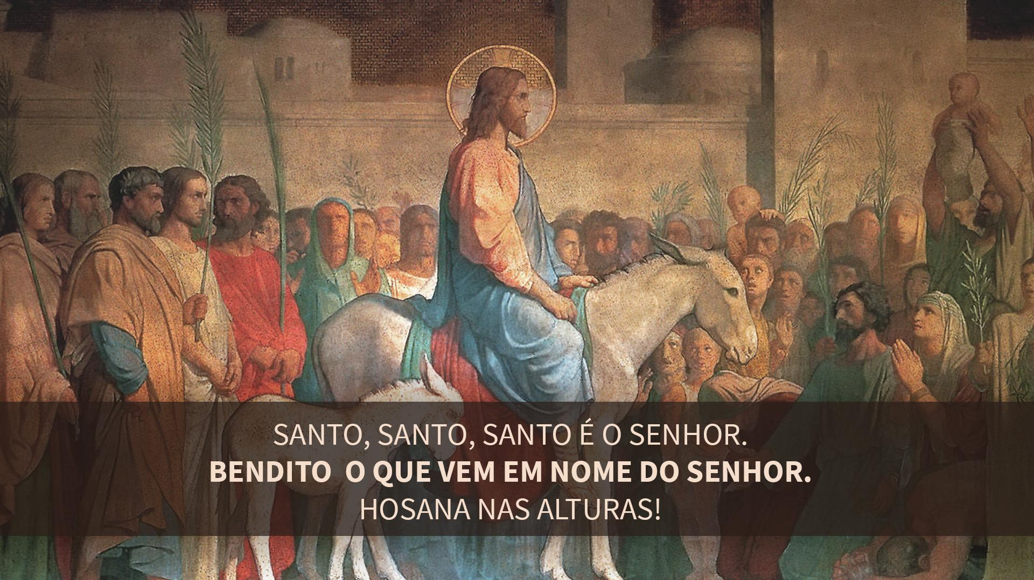

Slide 59
Liturgia Eucarística - Oração Eucarística
De pé
T. Santo, Santo, Santo,
Senhor, Deus do universo!
O céu e a terra proclamam a vossa glória.
Hosana nas alturas!
Bendito o que vem em nome do Senhor!
Hosana nas alturas!

Slide 60
Liturgia Eucarística - Oração Eucarística
De pé
P. Na verdade, ó Pai, vós sois santo e fonte de toda santidade. Santificai, pois, estas oferendas, derramando sobre elas o vosso Espírito, a fim de que se tornem para nós o Corpo e † o Sangue de Jesus Cristo, vosso Filho e Senhor nosso.
T. Santificai nossa oferenda, ó Senhor!

Slide 61
Liturgia Eucarística - Oração Eucarística
De pé
P. Estando para ser entregue e abraçando livremente a paixão, ele tomou o pão, deu graças, e o partiu e deu a seus discípulos, dizendo:

Slide 63
Liturgia Eucarística - Oração Eucarística
De pé
P. Eis o mistério da fé!
T. Todas as vezes que comemos deste pão e bebemos deste cálice, anunciamos, Senhor, a vossa morte, enquanto esperamos a vossa vinda!

Slide 64
Liturgia Eucarística - Oração Eucarística
De pé
P. Celebrando, pois, a memória da morte e ressurreição do vosso Filho, nós vos oferecemos, ó Pai, o pão da vida e o cálice da salvação; e vos agradecemos porque nos tornastes dignos de estar aqui na vossa presença e vos servir.
T. Recebei, ó Senhor, a nossa oferta!

Slide 65
Liturgia Eucarística - Oração Eucarística
De pé
P. E nós vos suplicamos que, participando do Corpo e Sangue de Cristo, sejamos reunidos pelo Espírito Santo num só corpo.
T. Fazei de nós um só corpo e um só espírito!

Slide 66
Liturgia Eucarística - Oração Eucarística
De pé
P. Lembrai-vos, ó Pai, da vossa Igreja que se faz presente pelo mundo inteiro: que ela cresça na caridade, com o Papa Francisco, com o nosso Bispo Orani e todos os ministros do vosso povo.
T. Lembrai-vos, ó Pai, da vossa Igreja!

Slide 67
Liturgia Eucarística - Oração Eucarística
De pé
P. Lembrai-vos também dos nossos irmãos e irmãs que morreram na esperança da ressurreição e de todos os que partiram desta vida: acolhei-os junto a vós na luz da vossa face.
T. Lembrai-vos, ó Pai, dos vossos filhos!

Slide 68
Liturgia Eucarística - Oração Eucarística
De pé
P. Enfim, nós vos pedimos, tende piedade de todos nós e dai-nos participar da vida eterna, com a Virgem Maria, Mãe de Deus, com São José, seu esposo, com os santos Apóstolos e todos os que neste mundo vos serviram, a fim de vos louvarmos e glorificarmos por Jesus Cristo, vosso Filho.
T. Concedei-nos o convívio dos eleitos!

Slide 69
Liturgia Eucarística - Oração Eucarística
De pé
P. Por Cristo, com Cristo, em Cristo, a vós, Deus Pai todo-poderoso, na unidade do Espírito Santo, toda a honra e toda a glória, agora e para sempre.
T. Amém.

Slide 70
Liturgia Eucarística - Rito da Comunhão
De pé
Rito da Comunhão
P. Guiados pelo Espírito de Jesus e iluminados pela sabedoria do Evangelho, ousamos dizer:
T. Pai nosso que estais nos Céus, santificado seja o Vosso Nome, venha a nós o Vosso reino,

Slide 71
Liturgia Eucarística - Rito da Comunhão
De pé
seja feita a Vossa vontade, assim na terra como no Céu. O pão nosso de cada dia nos dai hoje; perdoai-nos as nossas ofensas, assim como nós perdoamos a quem nos tem ofendido, e não nos deixeis cair em tentação, mas livrai-nos do mal.
(*Após o Pai Nosso não se diz Amém.)

Slide 72
Liturgia Eucarística - Rito da Comunhão
De pé
P. Livrai-nos de todos os males, ó Pai, e dai-nos hoje a vossa paz. Ajudados pela vossa misericórdia, sejamos sempre livres do pecado e protegidos de todos os perigos, enquanto, vivendo a esperança, aguardamos a vinda de Cristo salvador.
T. Vosso é o Reino, o poder e a glória para sempre!

Slide 73
Liturgia Eucarística - Rito da Comunhão
De pé
P. Senhor Jesus Cristo, dissestes aos vossos apóstolos: eu vos deixo a paz, eu vos dou a minha paz. Não olheis os nossos pecados, mas a fé que anima vossa Igreja; dai-lhe, segundo o vosso desejo, a paz e a unidade. Vós, que sois Deus, com o Pai e o Espírito Santo.
T. Amém.

Slide 74
Liturgia Eucarística - Rito da Comunhão
De pé
P. A paz do Senhor esteja sempre convosco.
T. O amor de Cristo nos uniu.

Slide 75
Liturgia Eucarística - Rito da Comunhão
De pé
T. Cordeiro de Deus, que tirais o pecado do mundo, tende piedade de nós.
Cordeiro de Deus, que tirais o pecado do mundo, tende piedade de nós.
Cordeiro de Deus que tirais o pecado do mundo, dai-nos a paz.

Slide 76
Liturgia Eucarística - Rito da Comunhão
De pé
P. Felizes os convidados para a ceia do Senhor. Eis o Cordeiro de Deus, que tira o pecado do mundo.
T. Senhor, eu não sou digno de que entreis em minha morada, mas dizei uma palavra e serei salvo.

Slide 77
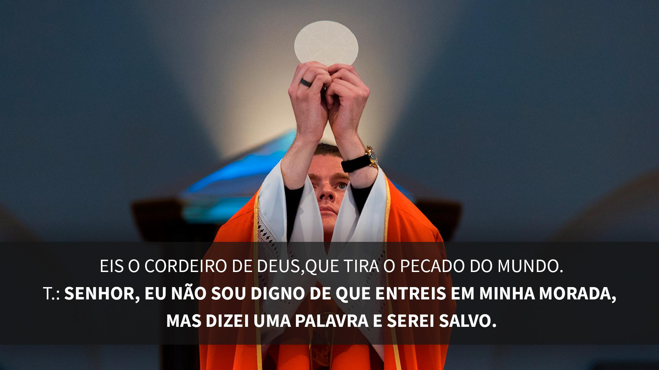

Slide 78


Slide 79
Liturgia Eucarística
COMUNHÃO
(Aguardem os padres e ministros
nos seus lugares.)

Slide 80
Liturgia Eucarística - Antífona da Comunhão
Sentados
Antífona da Comunhão (Cf. Is 35,4)
Dizei aos tímidos: coragem, não temais; eis que chega o nosso Deus, ele mesmo vai salvar-nos.

Slide 81
Liturgia Eucarística
Sentados
AÇÃO DE GRAÇAS

Slide 82
Liturgia Eucarística - Depois da Comunhão
De pé
P. OREMOS: Imploramos, ó Pai, vossa clemência para que estes sacramentos nos purifiquem dos pecados e nos preparem para as festas que se aproximam. Por Cristo, nosso Senhor.
T. Amém.

Slide 83
Ritos Finais - Vivência
Sentados
L. A verdadeira alegria, dom do Espírito Santo, nasce da oração, da abertura do coração e daquela vida que faz a vontade de Deus em todas as coisas. Que nesta semana, cada um possa ser e transbordar a alegria de Deus no coração dos irmãos, parentes e amigos, mostrando assim que o Senhor está bem perto.

Slide 84


Slide 85
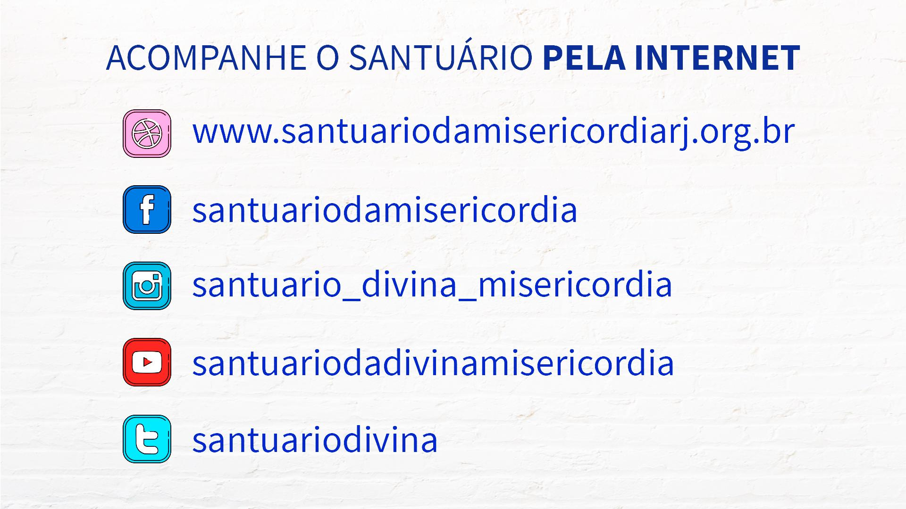

Slide 86
Ritos Finais - Bênção Final e Despedida
De pé
Benção Final e Despedida
P. O Senhor esteja convosco.
T. Ele está no meio de nós.

Slide 87
Ritos Finais - Bênção Final e Despedida
De pé
P. Que o Deus onipotente e misericordioso vos ilumine com o advento do seu Filho, em cuja vinda credes e cuja volta esperais, e derrame sobre vós as suas bênçãos.
T. Amém.

Slide 88
Ritos Finais - Bênção Final e Despedida
De pé
P. Que durante esta vida ele vos torne firmes na fé, alegres na esperança, solícitos na caridade.
T. Amém.

Slide 89
Ritos Finais - Bênção Final e Despedida
De pé
P. Alegrando-vos agora pela vinda do Salvador feito homem, sejais recompensados com a vida eterna, quando vier de novo em sua glória.
T. Amém.

Slide 90
Ritos Finais - Bênção Final e Despedida
De pé
P. Abençoe-vos Deus todo-poderoso, Pai e Filho † e Espírito Santo.
T. Amém.
P. A alegria do Senhor seja a vossa força; ide em paz e o Senhor vos acompanhe.
T. Graças a Deus.

Slide 91
